Slide 1
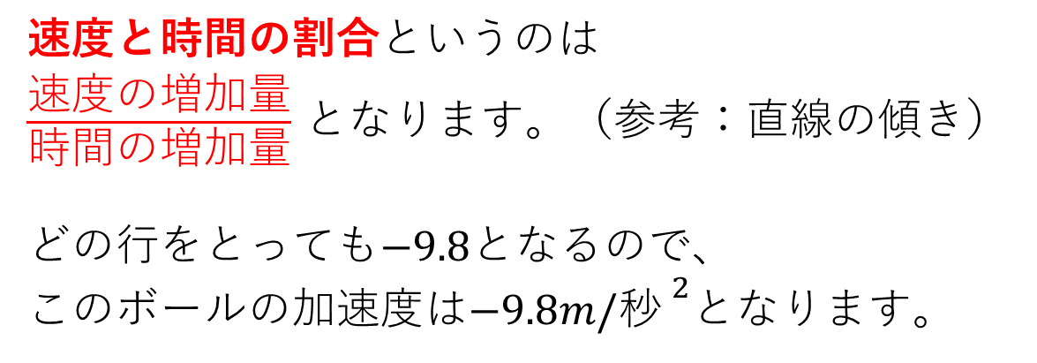
加速度
加速度とは速度と時間の割合となります。
つまり、時間がたつにつれてどれだけ速くなったか（遅くなったか）
という値になります。
例としてボールを真上に投げた時の、投げてからの時間とボールの速度を
表にまとめてみます。
時間（秒） | 速度（m/秒）
0 | 19.6
1 | 9.8
2 | 0
3 | -9.8
4 | -19.6
速度と時間の割合というのは
$\frac{速度の増加量}{時間の増加量}$ となります。（参考：直線の傾き）
どの行をとっても$−9.8$となるので、
このボールの加速度は$−9.8m/秒^{2}$となります。

Slide 2

加速度
このことから以下の公式が成り立ちます。
■加速度の公式
$a=\frac{⊿v}{t}=\frac{(vf−vi)}{t}$
$a$ ・・・加速度
$⊿v$ ・・・速度の増加量
$vf$ ・・・最終速度
$vi$ ・・・初速度
$t$ ・・・経過時間
いくつか例題を見ていきましょう。

Slide 3
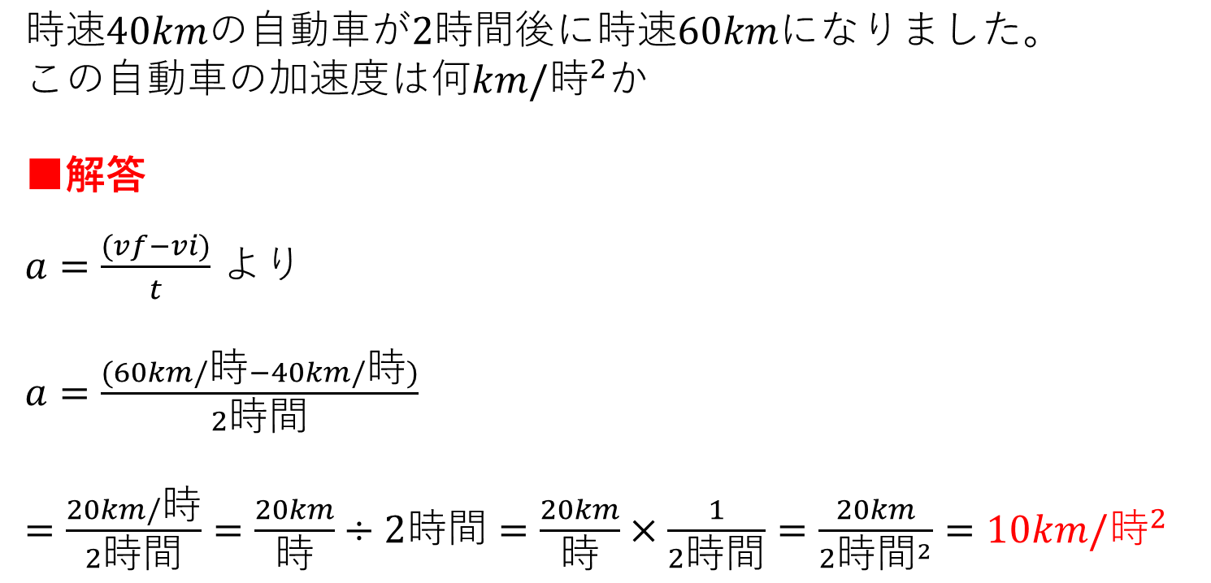
加速度 例題
$時速40kmの自動車が2時間後に時速60kmになりました。$
この自動車の加速度は何$km/時^{2}$か
■解答
$a=\frac{(vf−vi)}{t}$ より
$a=\frac{(60km/時−40km/時)}{2時間}$
$=\frac{20km/時}{2時間}=\frac{20km}{時}÷2時間=\frac{20km}{時}×\frac{1}{2時間}=\frac{20km}{2{時間}^{2}}=10km/時^{2}$

Slide 4
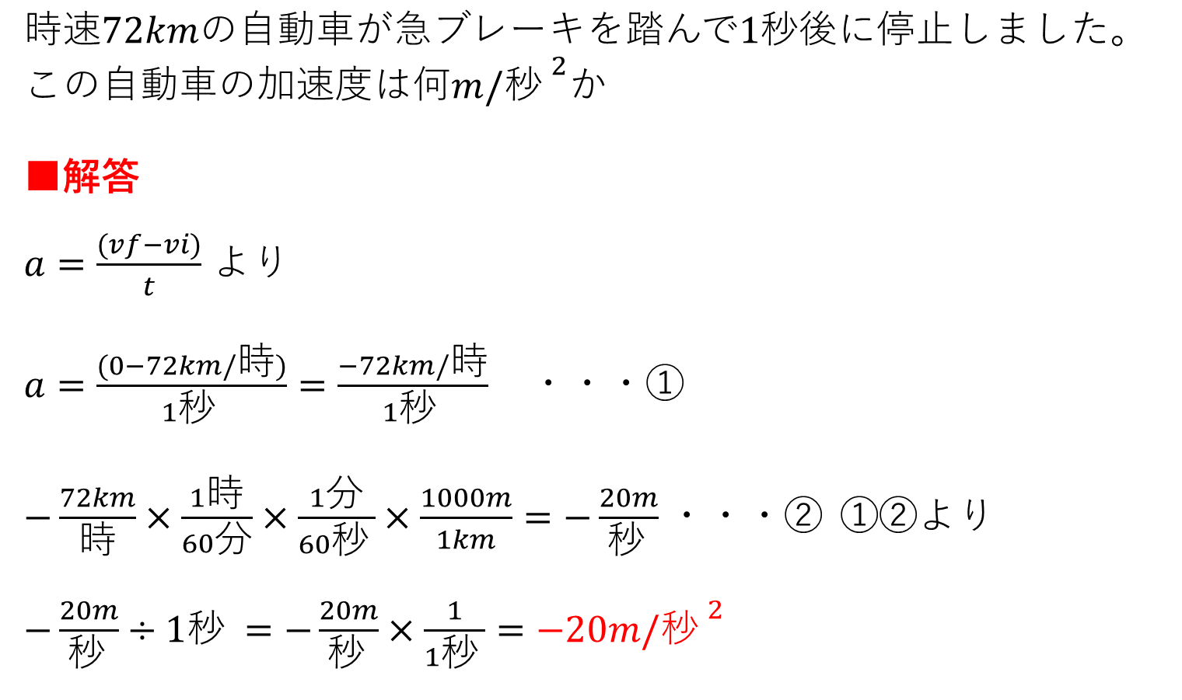
加速度 例題
$時速72kmの自動車が急ブレーキを踏んで1秒後に停止しました。$
この自動車の加速度は何$m/秒^{2}$か
■解答
$a=\frac{(vf−vi)}{t}$ より
$a=\frac{(0−72km/時)}{1秒}=\frac{−72km/時}{1秒}$ ・・・①
$−\frac{72km}{時}×\frac{1時}{60分}×\frac{1分}{60秒}×\frac{1000m}{1km}=−\frac{20m}{秒}$ ・・・② ①②より
$−\frac{20m}{秒}÷1秒=−\frac{20m}{秒}×\frac{1}{1秒}=−20m/秒^{2}$

Slide 5
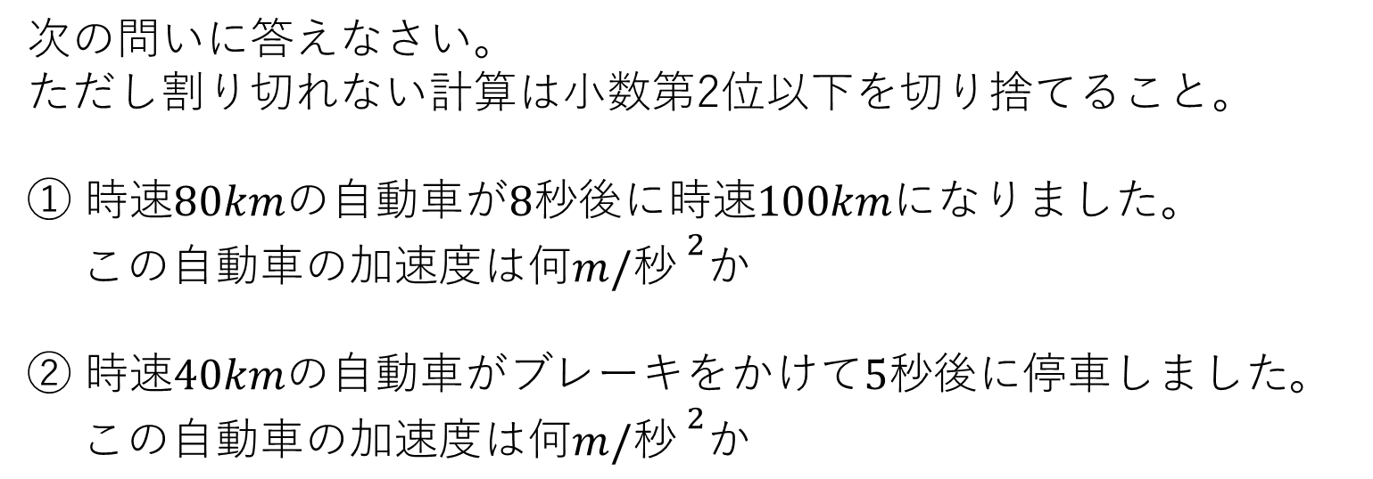
加速度 練習
次の問いに答えなさい。
ただし割り切れない計算は小数第2位以下を切り捨てること。
① $時速80kmの自動車が8秒後に時速100kmになりました。$
$この自動車の加速度は何m/秒^{2}か$
② $時速40kmの自動車がブレーキをかけて5秒後に停車しました$。
$この自動車の加速度は何m/秒^{2}か$

